Slide 1

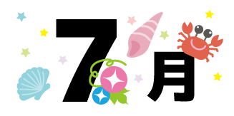




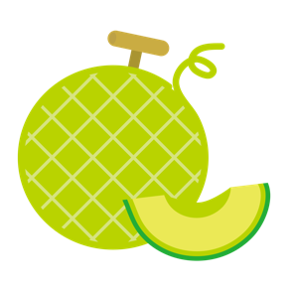
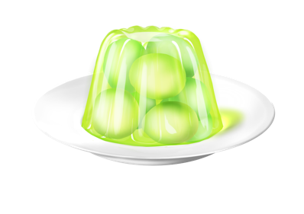
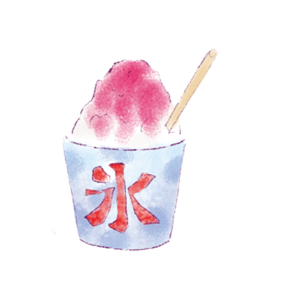
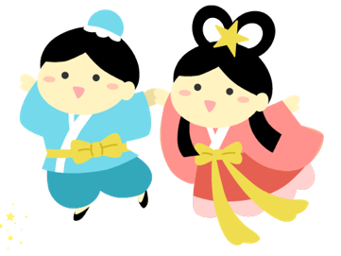



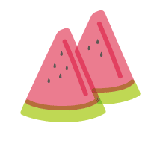
梅雨明け・夏休みの好機を逃さない！
〜 攻めの姿勢の店内づくり！ 〜
〈2025年7月版〉
７/1 | 2 | 3 | 4 | 5 | 6 | 7 | 8 | 9 | 10 | 11 | 12 | 13 | 14 | 15 | 16 | 17 | 18 | 19 | 20 | 21 | 22 | 23 | 24 | 25 | 26 | 27 | 28 | 29 | 30 | 31 | 8/1 | 2 | 3
火 | 水 | 木 | 金 | 土 | 日 | 月 | 火 | 水 | 木 | 金 | 土 | 日 | 月 | 火 | 水 | 木 | 金 | 土 | 日 | 月 | 火 | 水 | 木 | 金 | 土 | 日 | 月 | 火 | 水 | 木 | 金 | 土 | 日
赤口 | 先勝 | 友引 | 先負 | 仏滅 | 大安 | 赤口 | 先勝 | 友引 | 先負 | 仏滅 | 大安 | 赤口 | 先勝 | 友引 | 先負 | 仏滅 | 大安 | 赤口 | 先勝 | 友引 | 先負 | 仏滅 | 大安 | 赤口 | 先勝 | 友引 | 先負 | 仏滅 | 大安 | 赤口 | 先勝 | 友引 | 先負
半夏生（はんげしょう） | アマニの日 | 七味の日 | 梨の日 | 穴子の日 | メロンの日 | 七夕・そうめんの日 | なはの日 | クレープの日 | 納豆の日 | ロコモコ開きの日 | 人間ドックの日 | 一汁三菜の日 | ゼリーの日 | お中元 | 駅弁記念日 | 減塩の日 | 頭髪の日 | 夏の土用丑の日 | ハンバーガーの日 | 海の日 | 大暑（たいしょ） | 天ぷらの日 | 地蔵の縁日 | かき氷の日 | 風呂の日 | スイカの日 | 菜っ葉の日 | 福神漬の日 | 梅干しの日 | そばの日 | 花火の日 | カレーうどんの日 | はちみつの日
 |  |  |  |  |  |  |  |  |  |  |  |  |  |  |  |  |  |  |  |  |  | （
関西ではタコ、香川ではうどんを食べる習慣がある。一般的には浸透していないが、恵方巻きのように伸びが期待できる。 | オメガ3脂肪酸を多く含んでいることから、健康オイルとして注目を集めているアマニ。この日にちなみＰＯＰなどでアピールしよう。 | 暑くなると、香辛料の効いた食べ物の人気が高まるので、関連商品を強化。7月に売れる冷やし麺のトッピングにもお薦め。 | 梨の日にちなんで、果実を使った夏の新商品を紹介。暑い日なら、夏本番に売れるゼリー、アイスをＰＲ。 | うなぎと同様に滋養のある穴子。穴子丼やうなぎなど滋養のある商品を提案。丑の日のうなぎの予約につなげよう。 | ７月に入ると、梅雨の晴れ間が増える。「梨の日」同様に、夏季商品の売り込みのチャンス。メロンなど人気果実のフレーバー商品をアピール。 | 無病息災を祈願して始まった、七夕そうめんを食べる風習に倣い、そうめんや冷やし麺などをお薦めしよう。 | この日にちなみ、沖縄フェアを開催。ひと足先に常夏イメージの沖縄商品を展開することで、盛夏商品の訴求を高める効果がある。 | 毎月9日の付く日はクレープの日。季節のフルーツを使ったクレープの販促を強化。限定感をアピールしよう。 | 発酵食品や健康関連商品をテーマに商品を展開。効能やお薦めポイントなどを販促物で示すとよい。 | 暑い日本の夏を乗り切るために、疲労回復・スタミナアップに役立つハワイの伝統料理であるロコモコをＰＲしよう。 | この日にちなみ、体に良い野菜や果実の入った飲料や惣菜、栄養補助食品、栄養剤、サプリメントなどを提案してみよう。 | 主食・汁物・主菜・副菜・副々菜という和食のスタイルを子どもたちにつなげていくことを目的として制定された。バランスの良い食生活を提案しよう。 | ゼリーの売上は梅雨明け後がピークだが、梅雨の晴れ間や気温の高い日も売れる。大型サイズも動くので、機会ロスをしないようにする。 | 東日本ではお中元の贈答はこの日まで。西日本は1カ月後までが贈答期間なので、届け先を確認するようにすること。 | この日にちなみ、弁当の販売を強化。梅雨前と梅雨明け後では、嗜好の変化で売れ筋が変わるので注意する。 | 毎月17日は減塩の日。高血圧の予防・治療に大切な減塩をより多くの人に実践してもらうことを目的に制定された。「減塩」を意識した商品をＰＲしよう。 | 毎月18日は頭髪の日。梅雨が明けると、年間で最も日差しが強くなる。髪もダメージを受けやすくなるため、ヘアケア商品を強化する。 | 季節ごとにある土用の丑の日の中でも、夏の知名度が一番高い。うなぎの販促は予約活動が中心だが、当日販売も効果的。スタミナ食も併せて売り込む。 | ハンバーガー、菓子パンなどのキャンペーンを行おう。野外活動や行楽地へ向かう移動中に食べやすい、ハンドタイプの商品がお薦めだ。 | 土日と合わせて三連休の人が多い。晴れれば行楽関連商品拡販のチャンス。店舗立地に応じた商品を展開をすること。 | 二十四節気の一つで、一年で最も暑いとき。熱中症や夏バテが起きやすいので、対策コーナーを展開していこう。 | 夏バテ防止やスタミナアップの効果があるという天ぷら。「大暑」の日同様、夏バテ対策商品を強化しよう。 | 縁日や夏祭り、花火大会の最盛期。近隣の催事情報をあらかじめ収集し、冷たい飲料など暑さ対策商品の機会ロスが発生しないようにする。店頭販売も効果的。 | 気温が30度を越えると氷を使った商品が売れる。行楽地では板氷やロックアイスの需要が高いので欠品がないようにすること。 | 毎月26日は風呂の日。夏はシャワーだけで済ます人が多いが、夏バテなど身体の疲れがとれるのはお風呂。販促物でアピールし、入浴剤など関連商品を紹介。 | 盛夏こそ、夏季商品を本格的に売り込むチャンス。スイカを使ったスイーツやお菓子をアピールしよう。 | 葉物野菜を使った惣菜、弁当を提案。栄養豊富な夏野菜は夏バテを和らげる効能があることを販促物で表示する。 | この日にちなみ、カレーに合う惣菜やサラダ、ピクルス、漬物などをアピールしよう。 | 夏バテで食欲が落ちる頃。梅干しやおかゆ、うどん、豆腐、卵など胃腸に優しい食べ物を提案をしよう。 | ７月、8月は冷やし麺の最盛期。単品だけでなく、タレやトッピング、冷やし麺に合う惣菜など、プラスワン購入を訴求しよう。 | 花火の最盛期。花火、ミニバケツ、ライターなど関連商品をエンドで展開。夜間の欠品がないように注意しよう。 | カレーうどんや麺類の他に、香辛料を使った料理を提案しよう。夏休みの昼ごはん、軽食や夜食にもぴったりだ。 | 夏バテや熱中症になりやすい頃。ビタミンやミネラル、抗酸化物質が豊富に含まれており、健康や美容に効果があるハチミツをＰＲしよう。
「行楽需要」に合わせた
販促計画
&
プロモーション
食の販促ポイント
旬の食材
７月の売れ筋商品
夏メニューの提案
７月の催事メニューの提案
７月の旬の食材を活用し、販促提案をしよう
７月の行事・行楽の季節商品
７月は、シジミ、大葉などの旬の食材メニューで売上拡大の提案を！
売場テーマ
●七夕レシピ
●土用の丑レシピ
《水産物》
シジミ、ハモ
《野菜》
大葉、モロヘイヤ
●七夕
⚫︎夏祭り
⚫︎お中元
《水産物》
シジミ炊き込みご飯
シジミの味噌汁
《野菜》
ささみの梅大葉巻き
シラスと大葉のパスタ
メモ
※天気予報は、ダイキン工業株式会社が公表している
「ダイキンAIRカレンダー」を参照させて頂いております。
https://www.daikin.co.jp/otenki/calendar_web
支社 営業部 担当：
TEL：

Slide 2




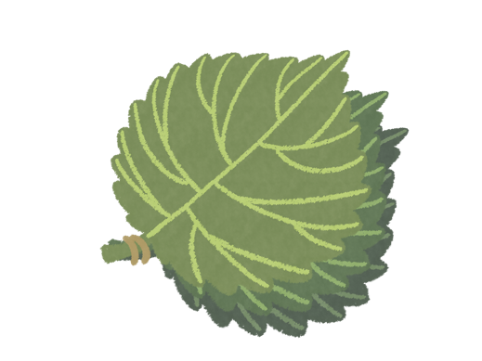
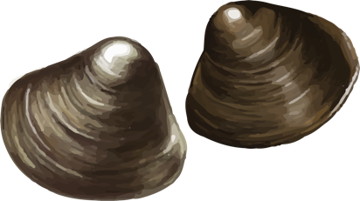
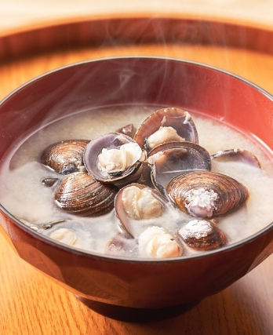
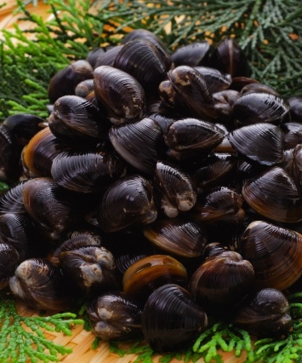
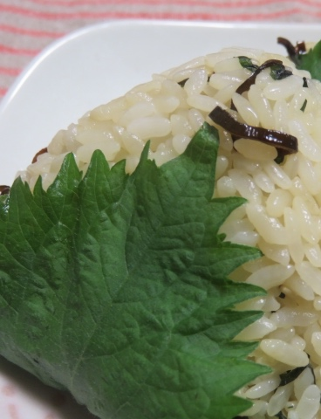
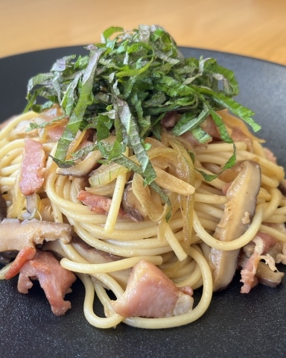
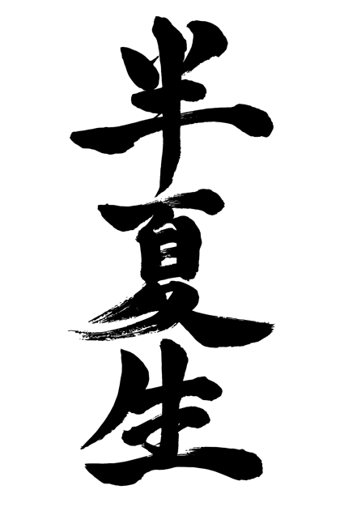
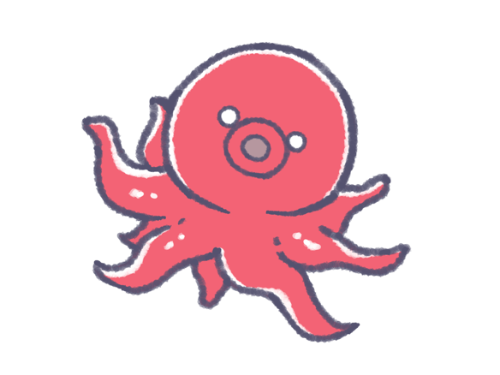


7月･･･旬の食材が盛りだくさん！ 行事や記念日に絡めた販促活動を展開しましょう！
〜 夏休み入りで活発化する人の動きを先読みしよう！ 〜
〈2025年7月版〉
シジミ炊き込みご飯
ささみの梅大葉巻き
シジミ
大葉
シジミのうま味があふれる
大葉の香りが食欲そそる、ジューシーな一品
シジミは鉄、ビタミンB12、各種アミノ酸、タウリン、カルシウム、ナトリウム、カリウム、マグネシウム、亜鉛などを多く含む。
オルニチンというアミノ酸も豊富に含まれており、肝機能の改善に効果があるといわれている。
また、たんぱく質の合成に関わるアミノ酸のうち、体内で合成することができず、食物から摂取しなければならないものを必須アミノ酸といい、シジミには必須アミノ酸がバランスよく全て含まれている。
大葉は、β-カロテン、カルシウム、ビタミンB2、ビタミンK、ビタミンC、鉄、カリウム、α-リノレン酸、ロスマリン酸などの栄養素が含まれている。
ビタミンB2は、髪・肌・爪などの健康維持や健全な成長に関与し、 「発育ビタミン」とも呼ばれている。また、糖質・タンパク質・脂質の代謝と、エネルギー産生に欠かせない栄養素だ。
《材料：４人前》
シジミ 150g
米 2合 シメジ 1パック
酒 50ml 水 50ml
【A】
和風顆粒だし 小さじ1/2
みりん 25ml
醤油 20ml
塩 小さじ1/4
水 適量
《材料：２人前》
ささみ（筋なし） 4本（約200g）
大葉 8枚
練り梅 大さじ１
片栗粉 大さじ２
サラダ油 大さじ1
【A】
醤油 大さじ1/2
おろししょうが 小さじ1/2
塩・こしょう 各少々
シジミの選び方
大葉の保存方法
割れているものや口が開いているものは避け、艶があり黒く光っているものを選ぶようにしよう。また、新鮮なアサリは、海のような爽やかな匂いがする。不快な臭いのするものは避けるようにしよう。
大葉の軸を1～2mmカットし、縦長の容器に水を少量入れて切り口を浸け、ふたをして野菜室に入れることで約2週間は保存可能。また、粗いみじん切りにして、冷凍用保存袋に入れて冷凍庫へ入れることで約３カ月間保存可能だ。
《作り方》
１：シジミはあらかじめ砂抜きし、米は洗って浸水させておく。
２：シメジは根元を切り落とし、ほぐす。
３：フライパンにシジミと酒と水を入れて蓋をし、中火で蒸し、
シジミの口が開いたら火を止め、シジミと煮汁に分ける。
４：シジミの身は殻から外す。
5：炊飯器に米、シジミの身と煮汁、シメジ、【A】を入れ、炊飯する。
（【A】の水は2合の目盛りまで入れる）
６：炊飯が完了したら具材と米をよく混ぜ合わせて、茶碗によそう。
《作り方》
１：大葉は軸を切り落とす。
２：ボウルにささみ、【A】を入れて混ぜ、5分ほどおく。
その後、キッチンペーパーで水気を拭き取る。
３：ささみに包丁を入れ、左右に開き平らにする。
４：ささみの上に大葉を2枚ずらして置き、練り梅を芯にして、
くるくる巻く。
５：（４）を半分に切り、片栗粉を全体にまぶす。
６：フライパンにサラダ油を入れて中火で熱する。
（５）の巻き終わりを下にして、火が通るまで焼き、器に盛り付ける。
半夏生（７/１）
雑節の一つで、 7月1日または2日。半夏（カラスビシャク）という植物が生える頃とされる。関西地方では梅雨末期のこの頃までに農家は田植えを終え、「稲の苗がタコの足のように根付いて豊作になるように」との願いを込めてタコを食べる習慣がある。
また、香川県では半夏生にうどんを食べる習慣があり、7月2日を「うどんの日」としている。タウリンが豊富なタコ、ビタミンB群が豊富な豚肉、トウモロコシ、ビタミンCが豊富な豆苗、機能性成分のファイトケミカルが豊富で薬味にもなるニンニクなど、真夏を元気に乗り切る健康メニューを全部門挙げて訴求する。
７月の販促ポイント
【重点商品】
タコ、うなぎのかば焼き、豚肉、トウモロコシ、ゴーヤー、豆苗、ニンニク、玉ネギ、ショウガ、ミョウガ、中華風万能調味料、うどん
【販促のポイント】
タコは定番の酢の物などの他、ガーリック炒めなどタコをたっぷり食べられるメニューを提案。半夏生のいわれをコトPOPで紹介する。健康メニューは、「夏バテ防止」「食欲増進」として、薬味たっぷりのうどん、カレー類、酢の物、中華風メニューなどを提案する。
7月のポイントは「梅雨明け」と「夏休み」。梅雨明け前後で天候は劇的に変化し、それまで盛り上がりに欠けていた夏物、盛夏物の需要が一気に伸びる。早ければ7月中にも夏バテの症状が見られるため、土用の丑の日のうなぎやネバネバ食材、ビタミンB1を豊富に含む豚肉を使ったメニュー、新陳代謝を高める香辛料を使った味付けがスタミナメニューとして好まれる。夏休みが始まると、子どもの昼食として中食需要が高まる。また家族全員で買物に行く機会が増えるため、子どもに人気のキャラクター商品や親子で楽しめる新旧駄菓子を充実させる。夏レジャー需要も逃さないようにしよう。
◆土用の丑の日
定番のうなぎは必須アイテムだが、少しマンネリ気味であることも否めない。夏が旬の「土用シジミ」や食欲増進の「梅干し」、食べると無病息災で過ごせるといわれている「土用餅」、土用の時季に産み落とされた「土用卵」など新しい情報も提供し、目新しさを演出したい。
◆虫対策用品
梅雨の湿気と夏の暑さで虫の発生に悩まされる時季。通常の住宅立地ではこの頃が最後の売上確保のチャンス。殺虫剤は急な需要が多いため、品切れは許されない。リキッド、スプレー、詰め替え、少量サイズ、蚊取り線香の在庫をしっかり持つ。蚊取り器は、７月下旬から使用期間の短いタイプの販売にシフトする。
七夕・そうめんの日（７/７）
全国乾麺協同組合連合会が制定。中国で七夕に小麦粉で作った「索餅」が供えられていたのが日本に伝わり、後にそうめんを食べるようになったことにちなむ。伝統食として、また夏の定番の涼味メニューとして、そうめんと関連商品を訴求する。
【重点商品】
そうめん、麺つゆ、ハム、ソーセージ、ちりめんじゃこ、オクラ、ミョウガ、キュウリ、トマト、オリーブオイル、バルサミコ酢

